Slide 1

原《大数据市场分析报告》
可视化改造
数据分析师 高志丽
2019年3月

Slide 2
背景
对原《大数据市场分析报告》的“市场分析”部分进行可视化提升改造
方向
改进数据展示方式，并增加故事逻辑，增强分析的生动鲜明性。
方案
原报告页面展示
修改方案说明
修改后报告页面展示
原则
简洁、生动、清晰

Slide 3
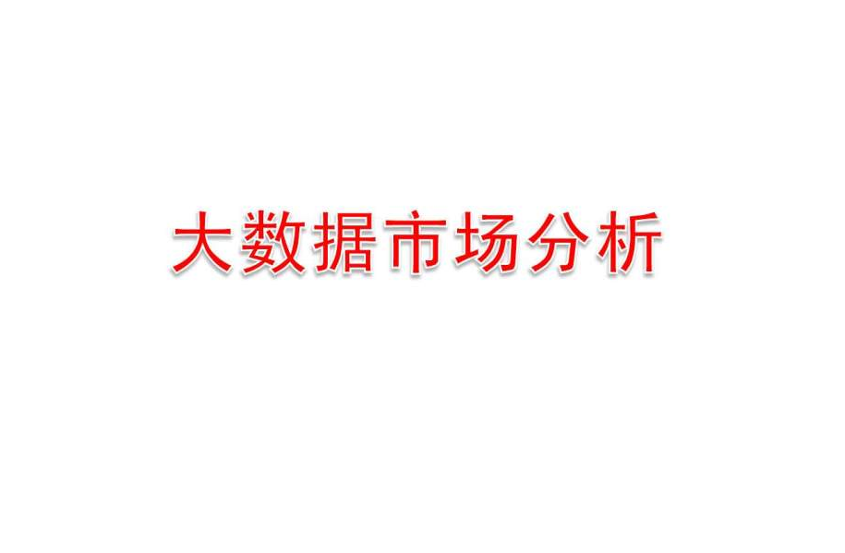
Page1
文本效果 标题使用了阴影及艺术字的繁杂效果，对提升报告专业度和商务性并无好处，将上述效果去除后更为简洁明了；
文本颜色 文字字体使用饱和度较高的红色，与报告整体色调不够协调，且容易刺激观众，改成协调度更高的颜色或饱和度更低的红色；
文字标题 标题过于简单，未阐明报告主体；该类报告总体上时间性比较强，最好可以增加报告时间，预计本报告时间为2013年。
标题未阐明报告主体，未体现时间性
阴影及艺术字繁杂不专业
红色饱和度过高，与报告整体色调不协调

Slide 4
大数据市场分析报告
数据分析师 高志丽
2013年3月

Slide 5
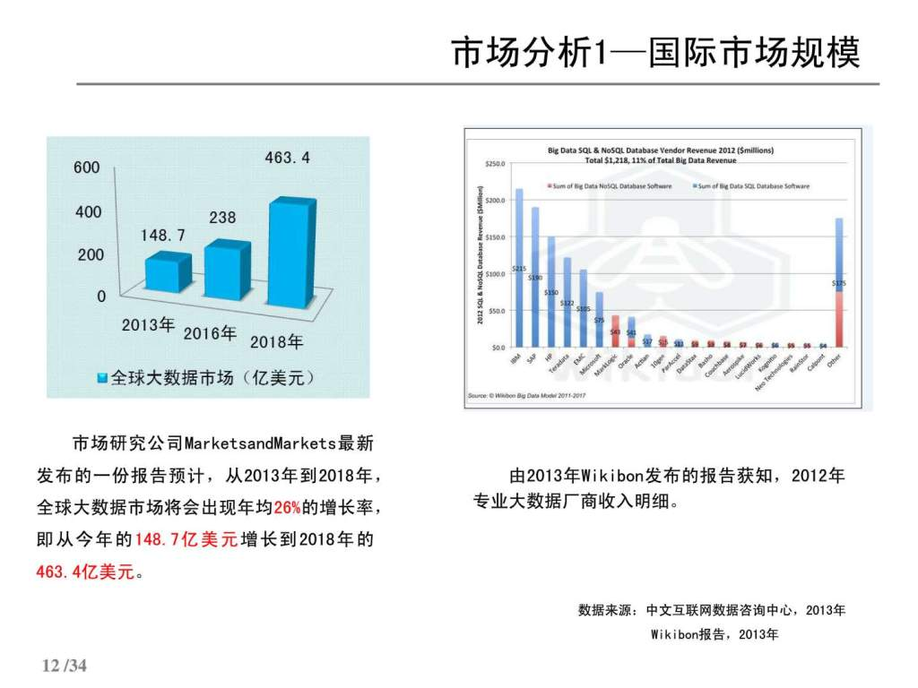
Page2
标题简单
未标明数据内容未起到引导及提示作用
3D效果分散观众注意力；
斜体字不利于阅读；
小数部分可进位为整数，不影响展示效果；
去掉多余背景填充；
去掉坐标轴，改为充分展示随时间变化的折线图

Slide 6
全球大数据市场规模：预计到2018年涨幅将超过300%
2013年全球大数据市场规模预计为149亿美元，到2018年，将增长到463亿美元
单位：亿美元
数据来源：MarketsandMarkets

Slide 7
全球专业大数据厂商SQL和NoSQL2012年收入11亿美元
单位：亿美元
前五名均为单独SQL数据库厂商，占据总销量的2/3以上
Other中长尾收入包含SQL收入1亿美元，NoSQL0.75亿美元
数据来源：Wikibon Big Data Model 2011-2017

Slide 8
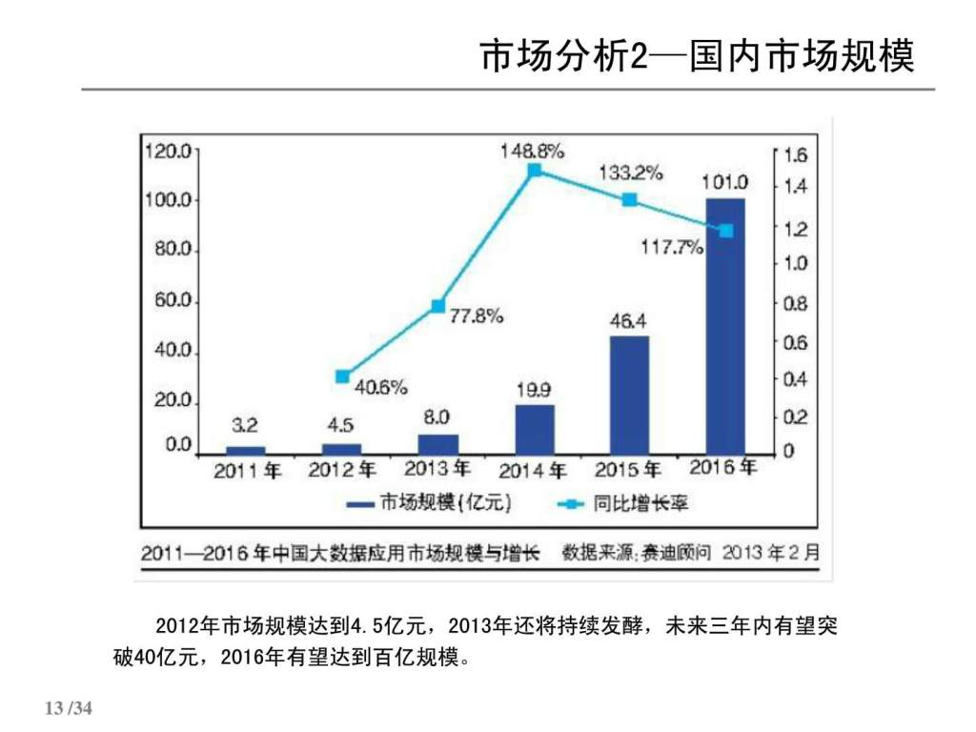
Page3
去掉边框干扰因素
去掉次y轴，并去掉同比增长率一项，对于总体说明无益
改用更适合随时间变化的折线图
预测部分使用虚线表示

Slide 9
国内大数据市场规模：预计到2016年将突破百亿元人民币
2012年国内大数据市场规模为4.5亿元，未来三年有望突破40亿元，2016年预计突破100亿元
单位：亿美元
数据来源：赛迪顾问 2013年2月

Slide 10
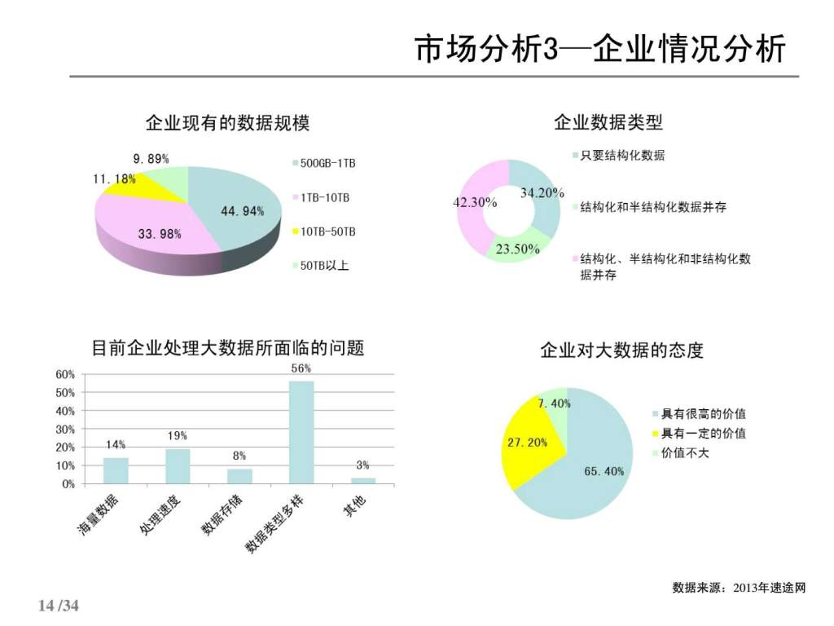
Page4
单个页面放置4张图标过于拥挤，拆分为4张
标题修改为说明性文字
饼图无法清晰展示比重，改为水平条形图
颜色过于花哨且不利于分辨，修改为简单颜色
斜体字不利于阅读
去掉网格线等干扰因素
使用条形图突出展示重要问题
去掉不必要的纵坐标轴

Slide 11
企业现有数据规模主要集中在1T-10T和50T以上两个级别
数据来源：速途网 2013年

Slide 12
企业数据类型呈多样化分布
数据来源：速途网 2013年

Slide 13
企业处理大数据面临的主要问题是：数据多样性
数据来源：速途网 2013年

Slide 14
绝大多数企业已经认识到大数据的高价值
数据来源：速途网 2013年

Slide 15
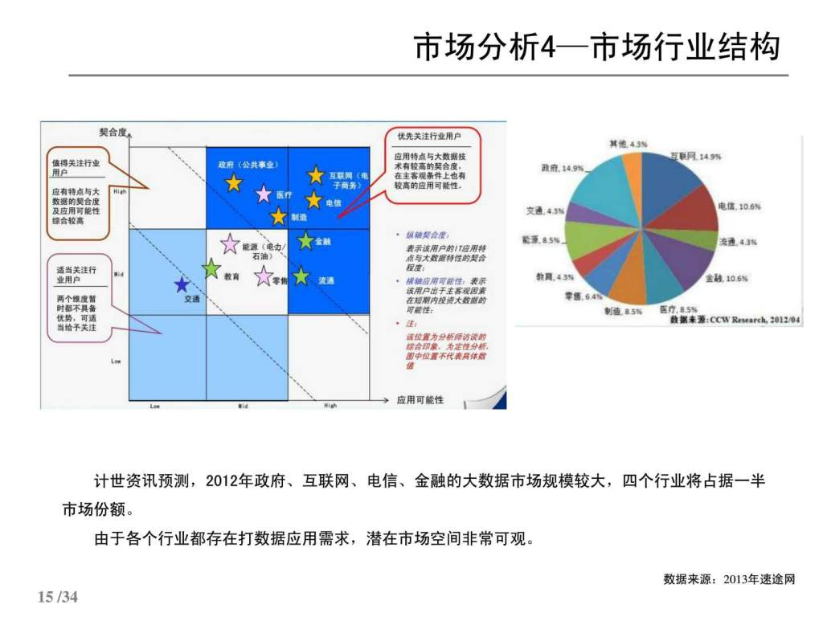
Page5
象限图过于杂乱，数据标注不清晰
饼图过于分散注意力，且无法展示各行业具体比重

Slide 16
各行业都存在大数据需求，潜在市场需求可观
互联网、政府、电信、金融规模较大，将占据一半市场份额
数据来源：CCW Research，2012年4月

Slide 17
超过50%的行业均具有大数据高契合度和高应用可能性
低
应用可能性
高
高契合度和高应用可能性
优先关注行业用户
高
契合度
较高契合度和应用可能性
值得关注行业用户
契合度：表示该用户的IT应用与大数据特性的契合程度
低
应用可能性：表示该用户出于主客观原因在短期内投资大数据的可能性
较低契合度和应用可能性
适当关注行业用户
数据来源：CCW Research，2012年4月

Slide 18
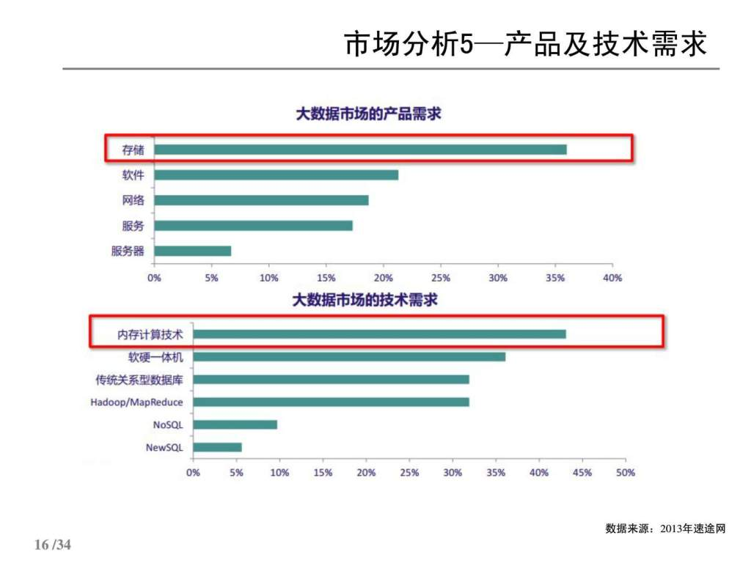
Page6
标题改为说明性文字
统一图表颜色

Slide 19
市场产品需求集中在存储上，技术需求集中在内存计算技术
说明：该选项为多选题，比例超过100%
数据来源：速途网 2013年

Slide 20
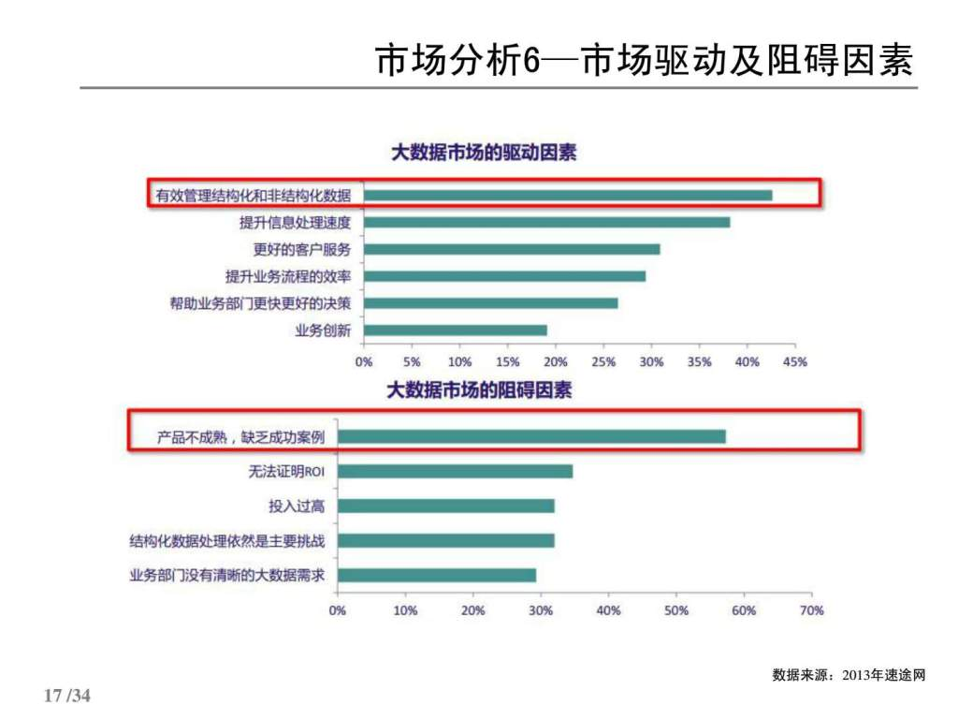
Page7
标题改为说明性文字
统一图表颜色

Slide 21
市场驱动因素主要存在于数据管理和提升信息处理速度
目前市场主要关注数据的有效处理，对于大数据提升销量及提供决策等关键性后期应用暂未能列为首位
说明：该选项为多选题，比例超过100%
数据来源：速途网 2013年

Slide 22
市场阻碍因素主要存在于产品不成熟，缺乏成功案例
投入过高，投资回报不清晰也是主要的阻碍因素，而数据处理的技术原因和业务驱动需求也将阻碍市场发展
数据来源：速途网 2013年

Slide 23
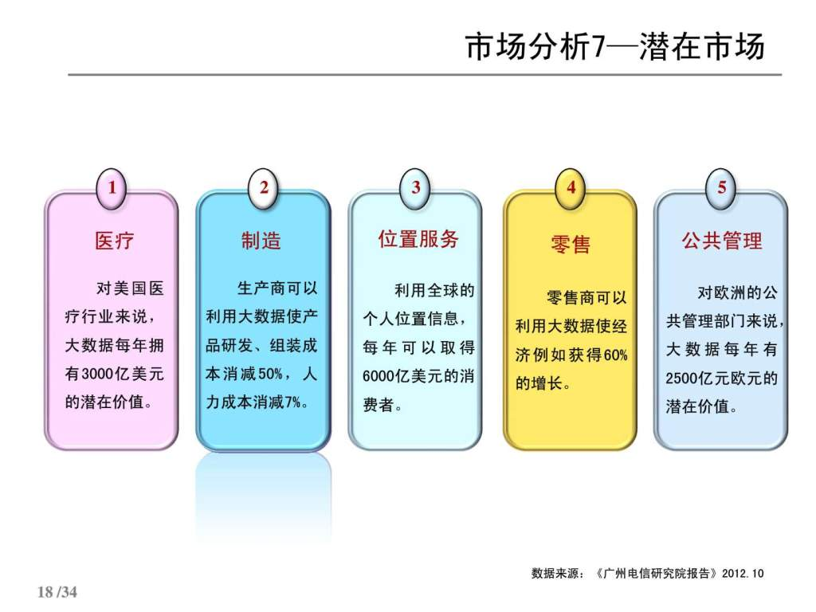
Page8
颜色过于花哨
利用大面积文本展示数据规模

Slide 24
医疗、公共管理行业、信息服务潜在市场及价值巨大
美国医疗行业每年潜在市场 3000亿美元
欧洲公共管理行业每年潜在价值 2500亿欧元
全球位置信息服务市场消费将达到 6000亿美元
数据来源：广州电信研究报告 2012年10月

Slide 25
制造业可大幅降低研发、组装和人力成本，零售业经济增长
降低研发、组装成本 50%
降低人力成本 7%
零售经济增长 60%
数据来源：广州电信研究报告 2012年10月

Slide 26
修改后完整报告

Slide 27
大数据市场分析报告
数据分析师 高志丽
2013年3月

Slide 28
全球大数据市场规模：预计到2018年涨幅将超过300%
2013年全球大数据市场规模预计为149亿美元，到2018年，将增长到463亿美元
单位：亿美元
数据来源：MarketsandMarkets

Slide 29
全球专业大数据厂商SQL和NoSQL2012年收入11亿美元
单位：亿美元
前五名均为单独SQL数据库厂商，占据总销量的2/3以上
Other中长尾收入包含SQL收入1亿美元，NoSQL0.75亿美元
数据来源：Wikibon Big Data Model 2011-2017

Slide 30
国内大数据市场规模：预计到2016年将突破百亿元人民币
2012年国内大数据市场规模为4.5亿元，未来三年有望突破40亿元，2016年预计突破100亿元
单位：亿美元
数据来源：赛迪顾问 2013年2月

Slide 31
企业现有数据规模主要集中在1T-10T和50T以上两个级别
数据来源：速途网 2013年

Slide 32
企业数据类型呈多样化分布
数据来源：速途网 2013年

Slide 33
企业处理大数据面临的主要问题是：数据多样性
数据来源：速途网 2013年

Slide 34
绝大多数企业已经认识到大数据的高价值
数据来源：速途网 2013年

Slide 35
各行业都存在大数据需求，潜在市场需求可观
互联网、政府、电信、金融规模较大，将占据一半市场份额
数据来源：CCW Research，2012年4月

Slide 36
超过50%的行业均具有大数据高契合度和高应用可能性
低
应用可能性
高
高契合度和高应用可能性
优先关注行业用户
高
契合度
较高契合度和应用可能性
值得关注行业用户
契合度：表示该用户的IT应用与大数据特性的契合程度
低
应用可能性：表示该用户出于主客观原因在短期内投资大数据的可能性
较低契合度和应用可能性
适当关注行业用户
数据来源：CCW Research，2012年4月

Slide 37
市场产品需求集中在存储上，技术需求集中在内存计算技术
说明：该选项为多选题，比例超过100%
数据来源：速途网 2013年

Slide 38
市场驱动因素主要存在于数据管理和提升信息处理速度
目前市场主要关注数据的有效处理，对于大数据提升销量及提供决策等关键性后期应用暂未能列为首位
说明：该选项为多选题，比例超过100%
数据来源：速途网 2013年

Slide 39
市场阻碍因素主要存在于产品不成熟，缺乏成功案例
投入过高，投资回报不清晰也是主要的阻碍因素，而数据处理的技术原因和业务驱动需求也将阻碍市场发展
数据来源：速途网 2013年

Slide 40
医疗、公共管理行业、信息服务潜在市场及价值巨大
美国医疗行业每年潜在市场 3000亿美元
欧洲公共管理行业每年潜在价值 2500亿欧元
全球位置信息服务市场消费将达到6000亿美元
数据来源：广州电信研究报告 2012年10月

Slide 41
制造业可大幅降低研发、组装和人力成本，零售业经济增长
降低研发、组装成本 50%
降低人力成本 7%
零售经济增长 60%
数据来源：广州电信研究报告 2012年10月

Slide 42
大数据未来大有可期
声明：PPT上涉及的数据均来自网上公布数据和作者整理，图表等元素只用于示意和举例PPT的设计，作者不保证数据的准确性；如有问题，请联系作者(QQ1397533156).

